Slide 1

개인 맞춤형 권리락과
SNS를 활용한 주가예측 서비스
Stock CM
㈜ SI투자증권
정선일 강다현
서민규 윤정은
임대진 정혜선

Slide 2
INDEX
01
제안 배경
04
시연영상
주식시장의 상황
증권사 앱 시장
제안 방법
05
기대효과 / 향후발전
02
기능설계
유스케이스
ER 다이어그램
시스템 흐름도
개발도구
06
팀원 소개
03
기능구현 / 개발 과정
주가예측
KMV모델을 통한 매수종목 추천
SNS 데이터 수집, 전처리
07
참고문헌

Slide 3
제안배경
01

Slide 4
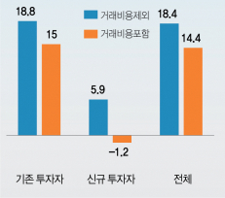
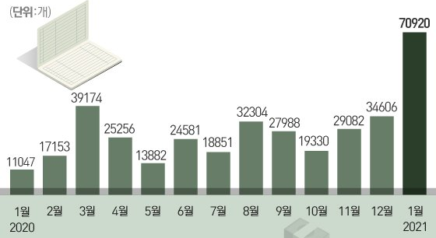

01
제안배경
01
주식에 대한 관심 증가
:코로나19 이후, 주식에 대한 관심이 증가함에 따라 신규 가입자가 급증하고 있다. 하지만 신규 투자자의 성과는 저조하다
신규 투자자의 성과 -1.2%에 불과
코로나 19 이후 주식에 대한 관심 증가
[2020년 3월 ~ 10월 투자자별 누적 수익률]
[2020년 월별 일평균 주식거래활동 계좌 증가 수]
(단위 : %)
출처 : 금융투자협회
주식 활동 계좌 하루에 7만개로 급증
2021년 1월 한달동안 무려 141만개 증가
2020년 3월에 비해 1.8배 증가
출처 : 서울경제

Slide 5



01
제안배경
01
주식 입문자에게 어려운 주식시장
: 주식의 장벽은 낮아졌지만, 낯선 주식 시장에서 신규 투자자의 성과는 저조하다.
주식 입문자의 문제점
종목에 대한 확실성이 없다.
안전한 대형주 위주의 매수
매수 매도 시점을 모른다.
주식 매매 종목을 찾는데
어려움을 겪고 있음

Slide 6



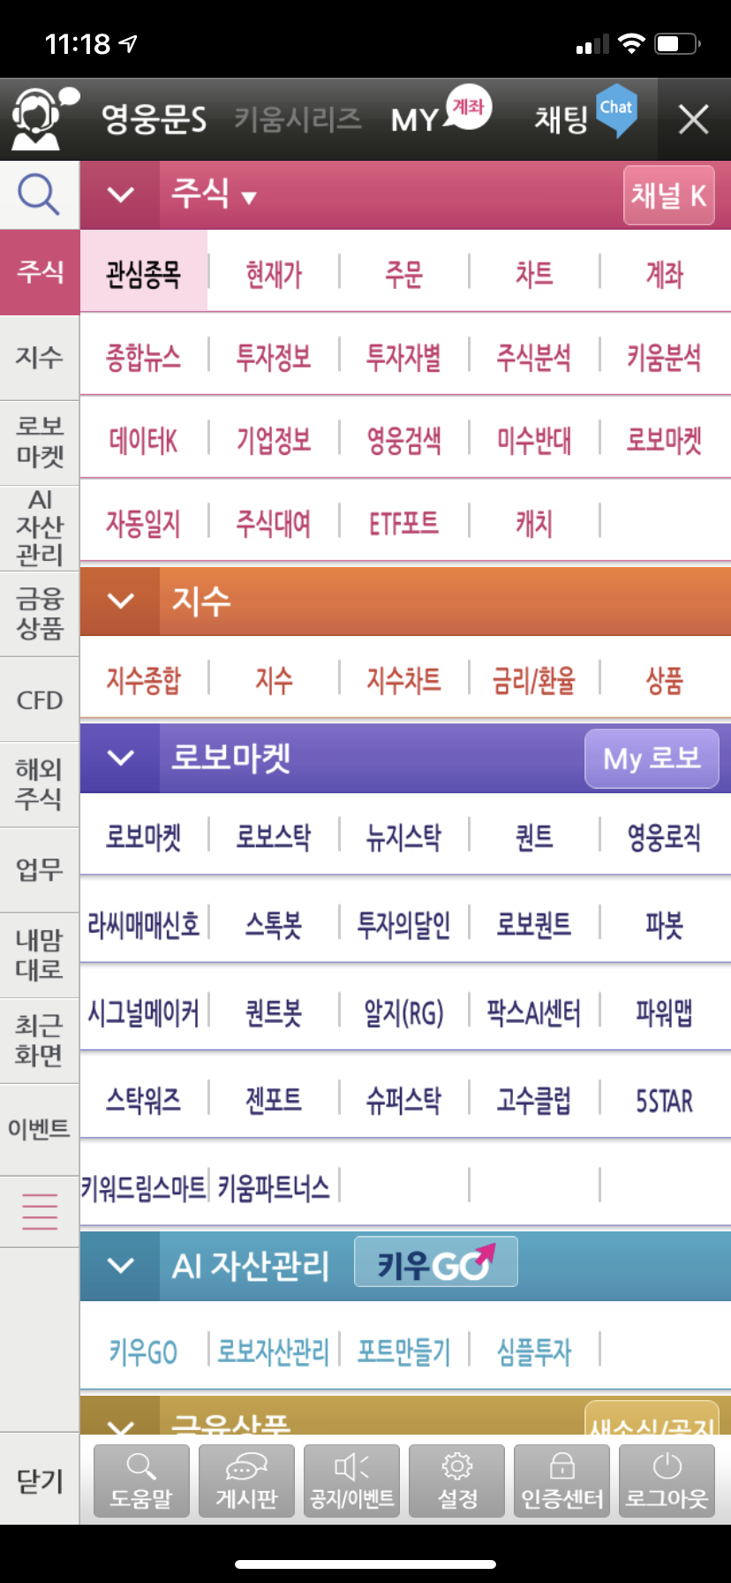
01
제안배경
01
국내 시장 현황
11:13
: 국내 증권사 어플 13개 조사 및 UI/UX 분석 결과
간편한 UI / UX의
개인 맞춤형 주가예측 서비스
증권사에서
제공하는 정보
해석의 어려움
어려운
주식용어
간소화된
주식 어플이
트랜드
증권사 어플의 복잡한 UI / UX

Slide 7




01
제안배경
01
제안 방법
: 개인 맞춤형 주가 예측 서비스 기획
01
개인 맞춤형 주가예측
02
매수 종목
추천
03
SNS 트렌드
분석
04
용어설명
사용자는 자신이 알고 있는 정보를 추가하여 주가 예측을 할 수 있다.
기업의 자산 시장가치, 가치의 변동성을 고려 하여 매수할 종목을 추천
기업에 대한 여론의 좋고 나쁨을 라벨링
주식용어 해설 및 낯선 기능에 대한 설명 제공

Slide 8
기능설계
02

Slide 9

02
기능설계
02
유스케이스
회원
관리
추천 종목
결정
실시간 종목
정보 제공
주식시장
경향분석
주식용어
해설, 간소화
개인 맞춤 주가예측

Slide 10
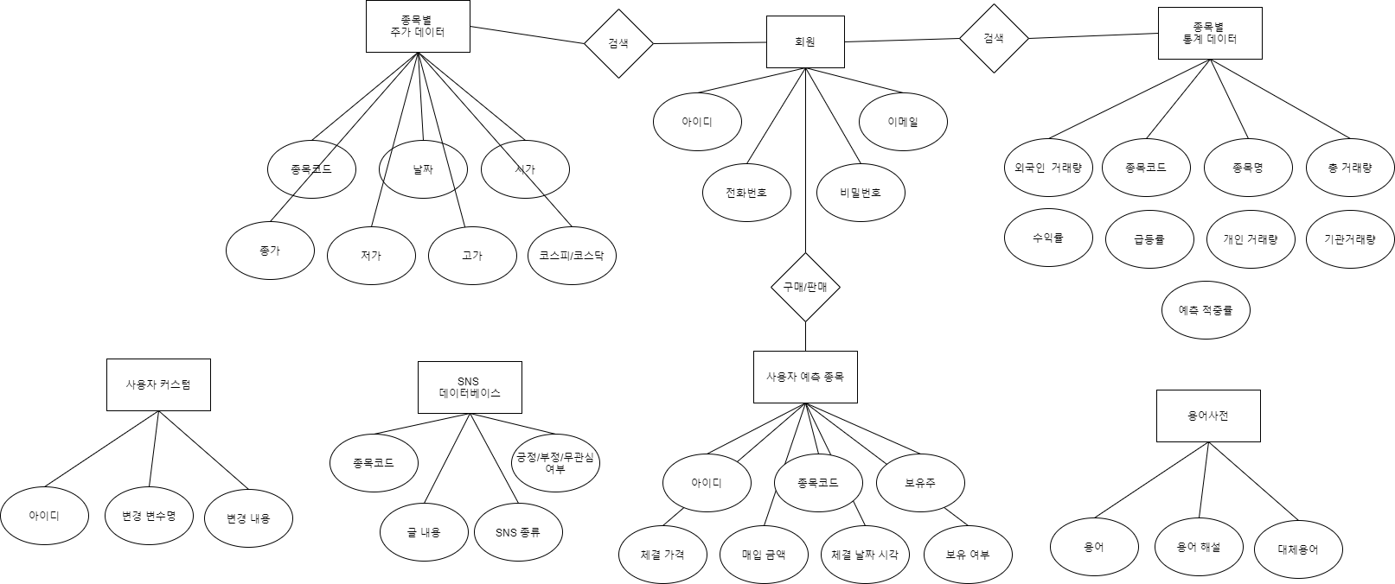
02
기능설계
02
E-R 다이어그램

Slide 11







02
기능설계
02
서비스 흐름도
_{맞춤 예측 서비스를 사용하고자 하면}
_{사용자의 입력 정보를 딥러닝 모델로 예측}
_{톰캣 서버에서}
_{웹페이지를 받아옴}
_{안드로이드}
_{접속}
사용자
_{DB에서 가져온}
_{데이터는 웹으로 전송}
안드로이드 내부는 WebView로 구현
Apache TOMCAT
_{오라클 DB를 통해}
_{사용자의 정보,} _{필요 정보를 저장}
_{과거 주가 및}
_{종목 데이터 수집}
증권사 API
Python
Oracle

Slide 12




02
기능설계
02
개발 도구

Slide 13
기능구현
03

Slide 14
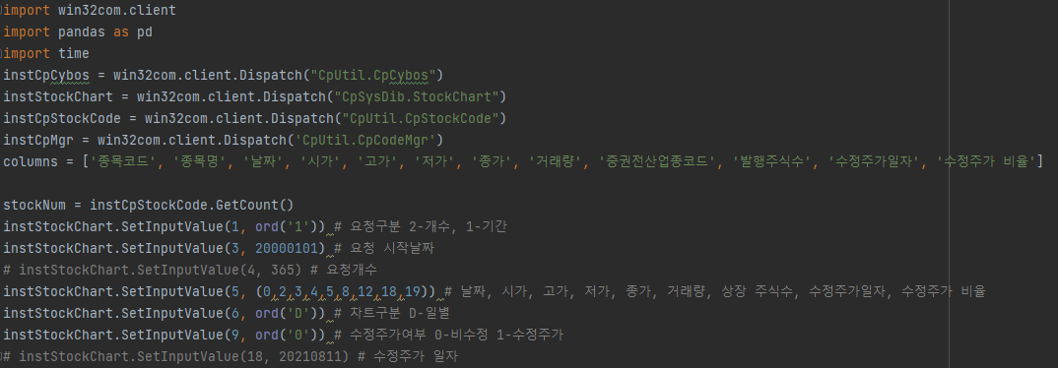
03
기능구현
03
주가예측
: 과거의 주가 데이터를 수집하여 학습 데이터로 사용
과거 주가 데이터 수집
수집 데이터 → 시가, 고가, 저가, 종가, 거래량, 총 상장 수 등 학습모델에 필요한 12개의 데이터를 수집
예측에 활용한 기간 → 과거 5년간의 데이터
수정주가비율 = 변경상장일 시가 / 전일종가 * 100
(권리락이 발생할 경우 변경일에 시가 변동이 발생하고 그를 예측에 반영하고자 수정주가 비율을 데이터에 추가하여 학습)
대신증권
CYBOS-PLUS API

Slide 15
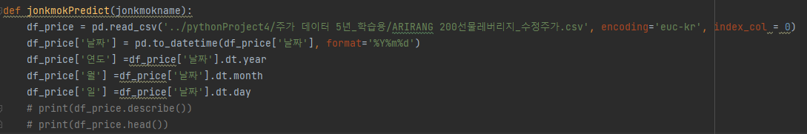
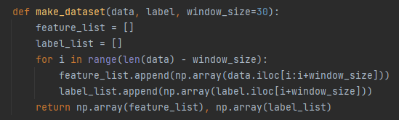
03
기능구현
03
주가예측
: 과거의 주가 데이터를 수집하여 학습 데이터로 사용
같은 업종 코드를 가진 데이터끼리 묶어 학습을 진행
데이터셋에 윈도우를 적용하여 30일 동안의 데이터를 학습
미래 데이터를 예측하는 모델 설계

Slide 16
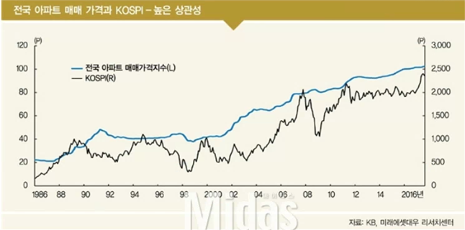
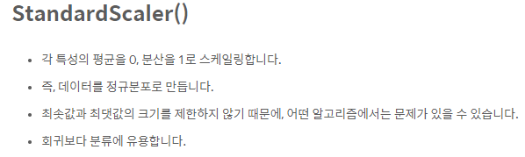
03
기능구현
03
주가예측
: Standardscaler 사용하여 외부 요인 값 입력
사용자가 외부 요인 값을 입력 받지 않은 경우 영향을 최소화하기 위해 평균치를 0으로 입력
입력 받은 값은 Standardscaler를 적용하여 주가 데이터에 반영
출처 : KB, 미래에셋대우
리서치센터
주가 변동에는 외부 요인이 높다.
금리, 환율, 원자재, 물가, 경기변동 등 많은 요인이 존재 이에 대한 데이터를 모두 반영하기는 어렵다.
사용자가 이러한 외부요인 데이터를 가지고 있는 경우, 데이터가 발생한 일자별로 데이터를 입력하도록 하여 데이터 예측에 반영하도록 하였다.

Slide 17
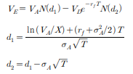
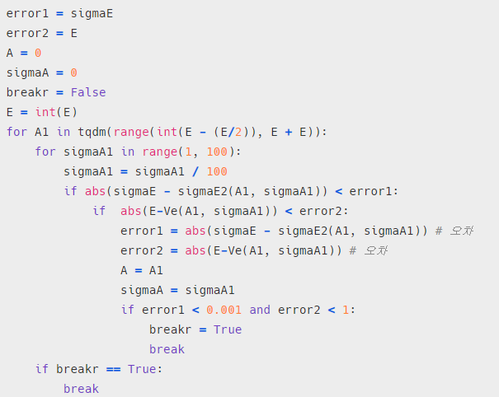

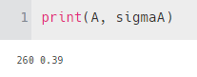
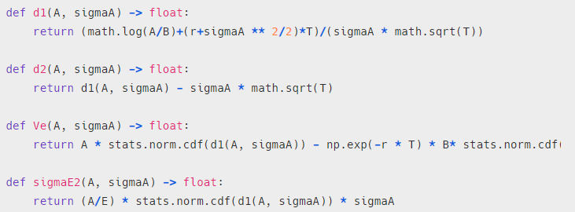
03
기능구현
03
KMV 모형을 통해 매수 추천 종목 예측하기
: 머튼의 옵션가격 모형을 이용하여 KMV모형 생성
KMV모형 사용 이유 : 재무제표만 쓴 모형보다 더 최근의 데이터인 주가까지 고려할 수 있음
① KMV모형 공식 구현
② 자산의 시장가치, 자산가치의 변동성
자산의 시장가치 : 260
자산가치의 변동성 : 0.39

Slide 18
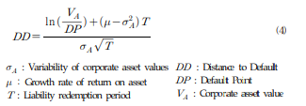
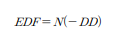
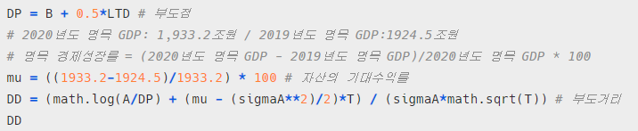
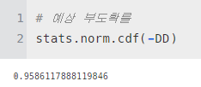
03
기능구현
03
KMV 모형을 통해 매수 추천 종목 예측하기
: 머튼의 옵션가격 모형을 이용하여 KMV모형 생성
③ 부도거리
④ 표준정규분포를 이용하여 예상 부도 확률
세동 예상 부도 확률 : 0.9586

Slide 19
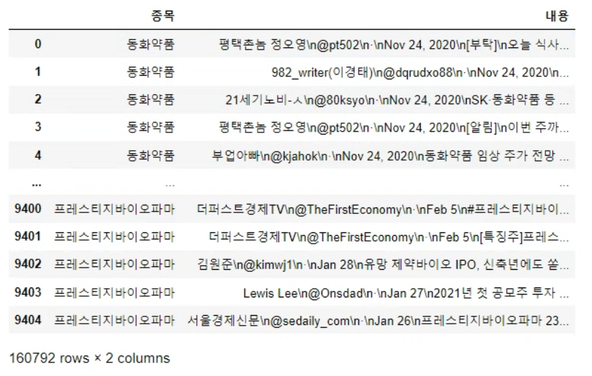
03
기능구현
03
SNS 자연어 분석을 통한 기업 점수 화
: 데이터 수집
캘리포니아 대학교의 "SNS 활동과 관련된 금융 시계열 분석 논문"에 따르면 신문기사보다 SNS를 활용했을 때 더 주가에 많은 영향을 끼친다는 결과
종목별 SNS 내용 수집
상장된 기업 목록 수집
종목 명을 통해 SNS 검색
증권사 API
약 3,000개의 종목 내용 수집하여
16만개의 데이터 크롤링

Slide 20
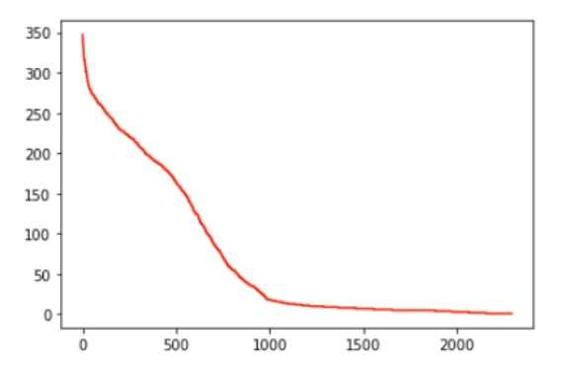
03
기능구현
03
SNS 자연어 분석을 통한 기업 점수 화
: 데이터 전처리
① 약 3000개의 기업 중 700개의 기업 선정
② 불용어 제거
[ 기업별 트윗 수 ]
정규 표현식 이란?
복잡한 문자열을 처리할 때 사용하는 기법
re(regular expression) 모듈 사용
:
트윗 수가 약 100개 미만인 데이터는
신뢰도가 낮다고 판단하여 제거
정규 표현식을 이용하여 트위터 내용의 외국어, 특수문자, 숫자 불용어 제거
:

Slide 21
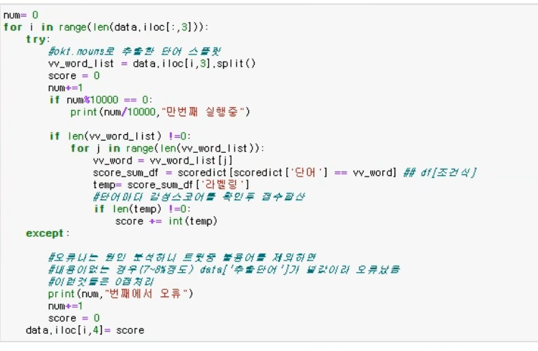
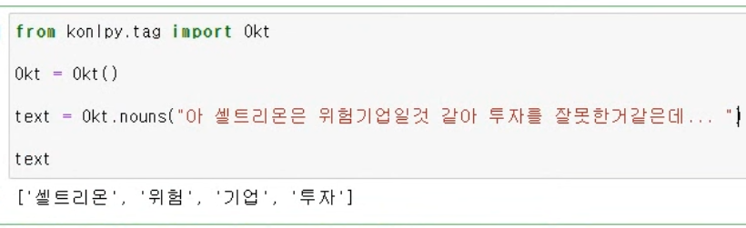
03
기능구현
03
SNS 자연어 분석을 통한 기업 점수 화
: 데이터 분석
[ 감성사전 구축 ]
[ Konlpy.Okt() 사용 ]
Okt : 트위터에서 만든 한국어 처리기 Tkt 기반
처리속도 및 본 데이터와 적합성을 고려하여 선택
약 80,000개의 단어 중 빈도수 100회 이상인
3,000개의 단어 에 대해 감성수치 라벨링

Slide 22
시연영상
04

Slide 23
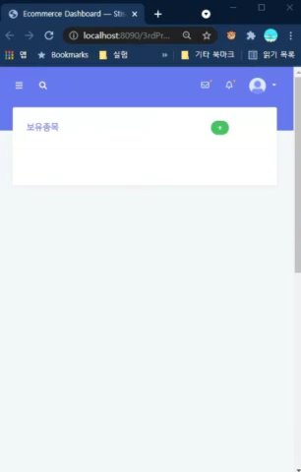

Slide 24
기대효과 및 향후발전
05

Slide 25



05
기대효과 및 향후발전
05
Stock CM의 기대효과
01
주식 입문자에게 손실의 위험성을
낮춰준다.
02
간편한 UI로 주식에 쉽게 접근할
수 있다.
03
주가예측 종목추천으로 사용자의
수익성 상승
딥러닝 기반 주가 예측 서비스로
주식 입문자의 무분별한 주식 투자로 인한 경제적 손실의 위험성을 낮춰준다.
주식 입문자들도
이해하기 쉽게 제작된 UI로
주식 투자의 접근성을 높였다.
딥러닝 기반 주가 예측으로
종목을 추천하고 주식 입문자들에게
좀 더 나은 수익을 도울 수 있다.

Slide 26



05
기대효과 및 향후발전
05
Stock CM의 향후발전
01
사용자의 투자 성향 파악으로
상세한 서비스 제공
02
주식에 영향을 미치는 환경요소
확장으로 성능 강화
03
자동 매매 서비스
사용자의 투자 성향을 파악함으로
좀 더 상세한 개인 맞춤 주식 커스터마이징 서비스를 제공한다.
주식에 영향을 미치는 많은 환경요소를 현재에 그치지 않고 더 확장하여
주가예측의 성능을 강화 시킨다.
앞에 모든 기능들이 충족된다면
Stock CM 어플 내에서 자동으로
매매할 수 있는 서비스를 구현한다.

Slide 27
03
기능구현
03
아쉬운 점 & 어려웠던 점
SNS 데이터 수집 / 전처리
SNS의 AntiScrap 정책으로 Selenium, BeautifulSoup을 활용한 제한적인 방법 밖에 활용 못 한 것이 아쉬움
KMV모델을 통한 예상부도 확률
해찾기 연산 시간이 엑셀활용시 1초면 해결되는데 파이썬에서는 몇 십분이 걸렸던 점이 아쉽다. 파이썬을 사용한 이유는 종목 데이터가 너무 많아서 엑셀에서는 처리할 수 가 없기 때문이다.

Slide 28






06
팀원 소개
06
정선일(팀장)
정혜선
윤정은
강다현
임대진
서민규
컴퓨터공학과
통계학과
식품영양학과
정보보호학과
상담심리학과
국제언어학과
API 주가 데이터 수집
주가 예측 딥러닝 모델 설계
플라스크
자바 통신 구현
DB 데이터 입력 제어
재무제표 크롤링
기업 리스크 분석
부도확률
포트폴리오 분석
- VaR
웹 디자인
주가 예측
주가 정보
주식 용어
안드로이드
- 웹 뷰 구현
웹 디자인
메인
시장정보
국내 종목 실시간 BEST
SNS 트렌드 분석
PPT 제작
웹 기능 구현
- 주식 용어 사전
회원관리
웹 서버 구축
- Command 모델
DB 구축
SNS 데이터 크롤링
SNS 데이터 분석
웹 기능구현
- 주식정보
- SNS정보
- 검색기능
: 주식에 대한 관심이 높은 만큼 나도
주식을 시작해보고 싶어서 선택한 주제이나…
: 평소 하고 싶었던 머튼의 옵션모형을
이용하여 리스크 분석을 할 수 있어서
재미있고 좋았습니다….
: 코로나로 인해 약 2주간 온라인으로만
프로젝트를 진행하면서 의사소통에
어려움이 있었으나…
: 사용하던 증권사 앱에 아쉬웠던 UI/UX를
생각하며 디자인했던 점이 재미있었습니다….
: 원격으로 프로젝트를 진행할 때 팀원들과의 소통에서 정확한 의사 표현이 중요하다는 것을 알았습니다…
: 주식에 문외한이던 제가 프로젝트에 있어 관련 업무에 대한 이해도가 가지는 중요성을 알게 되었습니다…

Slide 29
07
참고문헌
07
참고 문헌
<이미지>
- 표지 이미지 : https://kr.freepik.com/vectors/people < 기사 >
- 단타에 빠진 '주린이' ... 상승장에도 10명중 6명 손실, 서울경제, 2021.04.13, 양시록기자
- 트위터 보면 주식 예측할 수 있다. The Science Times, 2012.03.30, 임동욱 객원기자
< 책 >
파이썬 증권데이터 분석
- 파이썬과 케라스를 이용한 딥러닝 강화학습 주식투자
- 김기현의 자연어 처리 딥러닝 캠프 – 파이토치 편
<논문>
- 최정원 외 2인.(2017).빅데이터와 인공지능 기법을 이용한 기업 부도예측 연구.한국재무학회 추계학술대회.pp.396-435.

Slide 30
THANK
YOU

